Slide 1
Sistema de Navegação
Pra que serve?

Slide 2
Sistema de Navegação
Define as formas de navegação e fluxo entre as informações ou tarefas de um site, sistema o app. Existem 2 tipo de navegação:
Navegação Global / Fixa: Que são distribuídas em todo o sistema, indepentende da página ou seção que o usuário esteja;
Navegação Local / Variável: São inseridas em áreas estratégicas do conteúdo para gerar interação específica com o usuário.

Slide 3





Modelo de Compra
E-mail Marketing
Cliente
Página de Compra
Landing Page
Rede Social
Sucesso

Slide 4
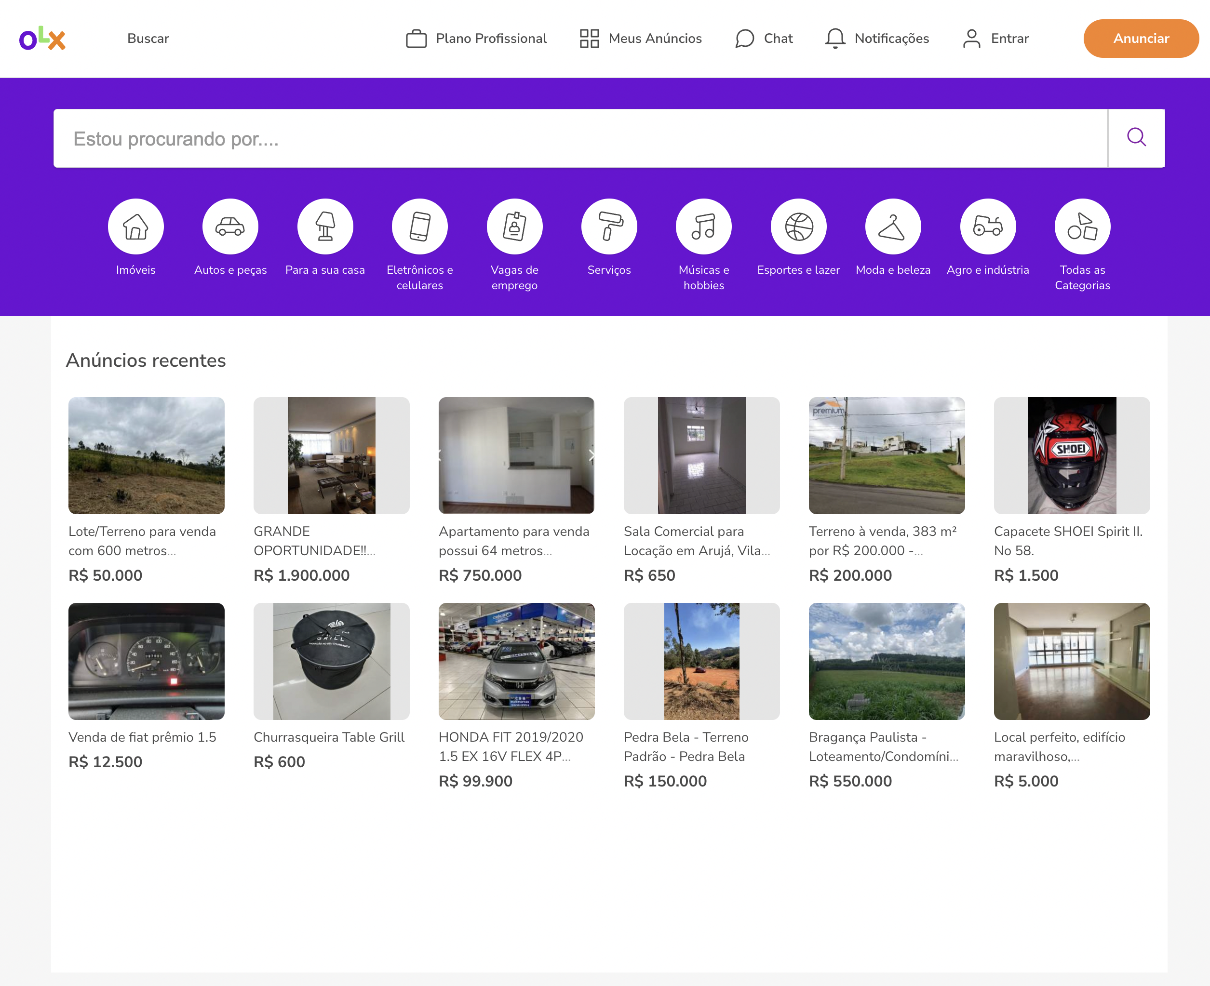

Slide 5

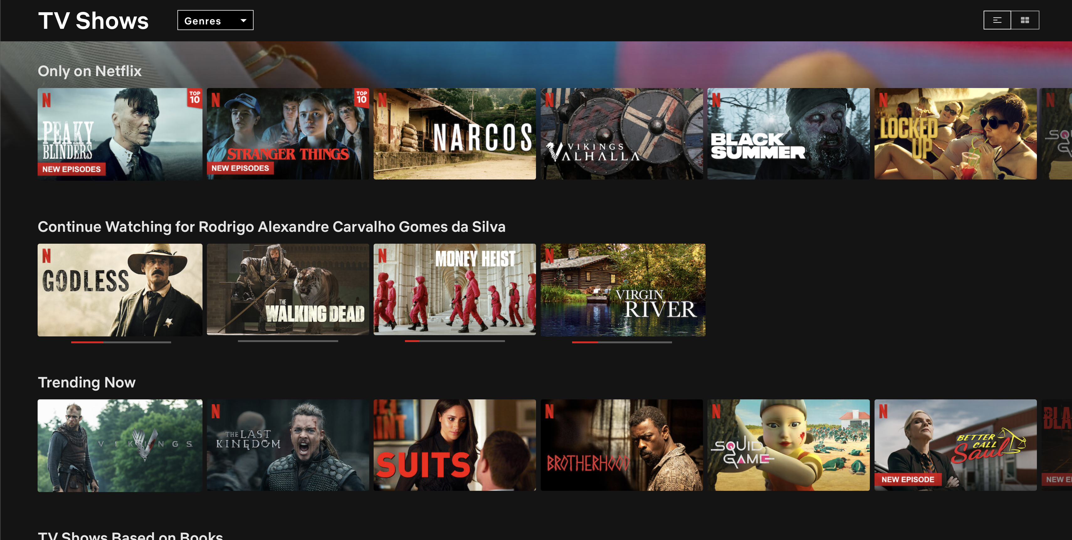

Slide 6
OBRIGADO
Até a próxima aula

